Slide 1
Implementacija metode učenja kroz igru u nastavi
Županijsko stručno vijeće učitelja razredne nastave
OŠ Vladimir Nazor Slavonski Brod
14. svibnja 2019.
Luka Pongračić, mag. prim. educ., doktorand

Slide 2
Je li skakanje na jednoj nozi igra?

Slide 3
Što je igra?
Igra je najizrazitiji oblik dječje aktivnosti
Spontana je i dobrovoljna
Značaj leži u fizičkom, spoznajnom i socijalno-emocionalnom razvoju djeteta.

Slide 5
KARAKTERISTIKE IGRE
1. Simulativno ponašanje:
Divergentnost: organizacija ponašanja na novi način.
Nekompletnost: sažeto i skraćeno ponašanje
Neadekvatnost: ponašanje neodgovarajuće aktualnoj situaciji

Slide 6
2. Autotelična aktivnost:
Vlastiti izvori motivacije – igra stvara motivaciju sama po sebi
Proces je važniji od ishoda
Dominacija sredstava nad ciljevima
Nema neposrednih pragmatičkih učinaka - ne stvara materijalnu korist

Slide 7
3. Ispunjava privatne funkcije igrača:
Oslobađa od napetosti
Rješava konflikt
Regulira fizički i spoznajni razvoj

Slide 8
4. Stanje optimalnoga motivacijskoga tonusa:
Odsutnost bioloških prisila
Nema socijalnih prijetnji
Stanje umjerene psihičke tenzije

Slide 9
Planiranje: želimo li naučiti nešto novo ili preći na višu razinu koristeći postojeća znanja?

Slide 10
,,Stvoriti novu ideju i rješenje najviša je razina čovjekovih vještina i sposobnosti.’’

Slide 11
IMPLEMENTACIJA IGRE U NASTAVU
Prednosti igre:
Djeca kroz nju otkrivaju svoje mogućnosti
Razvijaju sposobnosti i vještine
Stječu iskustva
Uče i stvaraju
Potiče razvoj kreativnosti
Potiče maštu
Razvoj društvenosti
Lakša primjena stečenih znanja

Slide 12
Utjecaji igre na motivaciju:
Postiže se veća koncentracija
Emocionalni stav je pozitivniji
Povećana aktivnost
Manje umaranja
Duže pamćenje
Povećava interes
Izaziva više usmjerene pažnje
Duže pamćenje naučenoga

Slide 14
model
Model učenja kroz igru (Pivec 2006)

Slide 15
1. korak - unos
Treba odrediti koje obrazovne sadržaje (ishode) želimo ostvariti planiranim aktivnostima.
Uzmimo za primjer sadržaj matematike – želimo ponoviti množenje jednoznamenkastih brojeva.

Slide 16
2. korak - određivanje karakteristike igre
– treba nam neka matematička igra koja će uključivati množenje.
Za to nam mogu poslužiti igraće kockice s brojevima 1-6 ili neke drugačije ukoliko ih posjedujemo (s brojevima 1-10 ili slične)

Slide 17
3. Korak - postupak
– tijek igre, odnosno usmjeravanje procesa učenja kroz igru
Primjer:
Imamo ploču s poljima i dvije kockice. Svaki učenik ima svoju figuricu. Bacaju kockice i napreduju za umnožak brojeva koje su dobili.
U igru se još mogu unijeti različite varijacije (zamke, ''zabranjeni'' umnošci, kazne za pogreške, mjerenje vremena, više kockica kod starijih učenika i sl.)

Slide 18
4. Korak - praćenje ponašanja
koliko je zanimljivo,
je li igra prelagana,
je li igra preteška,
oduzima li previše vremena.
Nagrade za pobjednike dodatna motivacija.

Slide 19
5. Korak - procjena
uočiti one kojima slabije ide – puno griješe, treba im previše vremena za računanje.
Uočiti one koji su napredniji – igra im ne predstavlja nikakav izazov.

Slide 20
6. Korak – integracija sustava
Zastupljenost unutar našega rada.
uvodna motivacija
ponavljanje ili za kraj kao evaluacija.
Treba odlučiti što želimo postići planiranom aktivnosti kako bismo bili sigurni da će biti usmjereno učenje.

Slide 21
7. Korak – rezultati učenja
pokazat će se u vrednovanju
rezultati će zasigurno biti uspješniji.
Također se može provjeriti i evaluacijom učeničkoga zadovoljstva održanom aktivnosti.

Slide 22
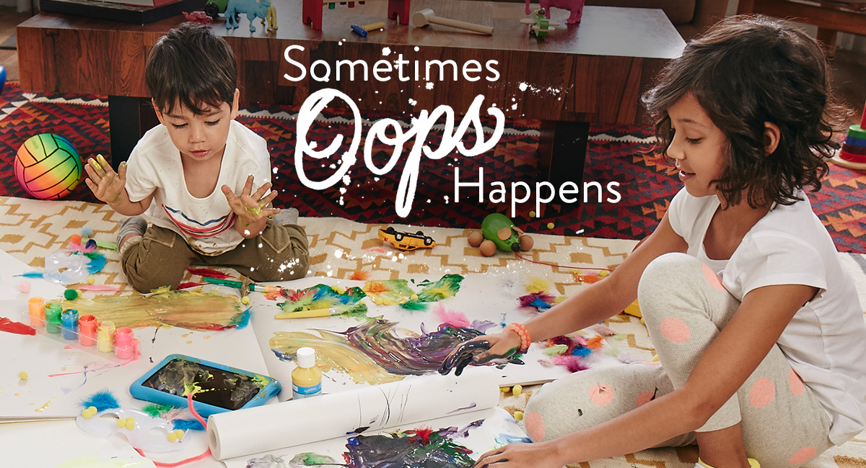
važno
Kod usmjerenoga procesa važno nam je znati što želimo njime postići.
Ukoliko nas aktivnost odvede u nekom drugom smjeru, a i dalje je poučnoga karaktera, treba ju pustiti neka se razvija.

Slide 23
Zadatak - igru pretvoriti u usmjerenu aktivnost učenja.
Zadatak je navesti:
Obrazovne sadržaje koje želite ostvariti
Koji igru biste odabrali – opisati ju
Kako biste provjerili ponašanje
Kako biste napravili procjenu uspješnosti
Po čemu bi se prepoznali rezultati ove aktivnosti
Cilj je ove aktivnosti primijeniti stečena znanja o koristi učenja kroz igru. Ovo je zadatak primjene ove metode u praksi .

Slide 24
UTJECAJ RAČUNALNIH IGARA

Slide 25
više vrsta računalnih igara
u kontekstu utjecaja na djecu
Agresivne
Zabavne
Edukativne

Slide 26
Utjecaji agresivnih računalnih igara:
Potiču agresivno ponašanje
Kod djece s poremećajima u ponašanju podižu njihovu agresivnost za 50%
Utječu na poimanje svijete. Stvaraju nerealne uvjete za koje djeca počnu smatrati da su normalni (ubijanje, fizički obračuni, krađa, uporaba oružja i sl.)
Teško razdvajanje dobra od zla
Stvaraju iskrivljene kulturološke norme – preuzimanje aktivnosti iz igrica
Nerealna očekivanja

Slide 27
Primjeri agresivnih računalnih igara:
Call of duty
GTA (Grand theft auto)
Fortninte
Dead space
Good of war
Mahnut
Mortal kombat

Slide 28
Edukacijske računalne igre

Slide 29
Na djecu utječu edukacijski i motivacijski
Iz njih djeca uče te su svakako pozitivne za njih
Ukoliko ih koristite na nastavi, svakako ih prije probajte osobno kako biste se uvjerili da ne sadrže neprimjerene sadržaje.

Slide 30
Primjeri nekih edukacijskih računalnih igara:
Sunčica – čitanje, brojanje, prepoznavanje predmeta
Maša i medvjed – životinje, brojke. Izvrsna za razvoj koordinacije oko-ruka
Cookie Monsters Challenge – logičko razmišljanje, učenje stranoga jezika
Spelling test – učenje pravilnoga pisanja (slovkanja) engleskih riječi
Imagination Playground 3D Builder
DragonBox Algebra –računske radnje, jednadžbe
Run Marco – logično razmišljanje, programiranje – kretanje lika pomoću naredbi. Izvrsna za početnu nastavu Informatike, uvod u programiranje za najmlađe
Oli helps animals – razvoj osjećaja odgovornosti i empatije, upoznavanje zanimanja (vatrogasac, policajac, liječnik)
Photo tales – priče u slikama i fotografijama
Crayola color, draw and sing – multifunkcionalna igra

Slide 31
Web 2.0 alati
Web 2.0 alati skupina su društvenih programskih alata koji korisnicima omogućavaju interakciju i razmjenu podataka te objavu i izmjenu internetskog i drugog digitalnog sadržaja pri čemu korisnik sam stvara svoje sadržaje.
Temelje se na principu stvaralaštva. Učenik sam kreira materijale i sam ih koristi.
Dio su e-učenja koje omogućuje učeniku učenje bez prostornoga i vremenskoga ograničenja.

Slide 33
Primjeri:
Zondle.com
Besplatan program
Postoji prijevod na hrvatski
Online platforma za učenje kroz igre
Pomaže u stvaranju i igranju obrazovnih igara
ToonDoo
Generator stripova
Potiče kreativnost kod djece
Kubbu
Alat za izradu kvizova, križaljki i testova

Slide 34
Tražilice za djecu

Slide 35
Posebni Internet preglednici na kojima se nalaze sadržaji primjereni za djecu različitih uzrasta.
Sigurniji
Na njima su edukacijski sadržaji i (edukacijske) igre istaknuti i lako dostupni.

Slide 36
Neke tražilice:
Kidzui
Tuki
NetDino
Kidsclick
Kiddle
Askkids
Dib bab du
Kidrocket

Slide 37
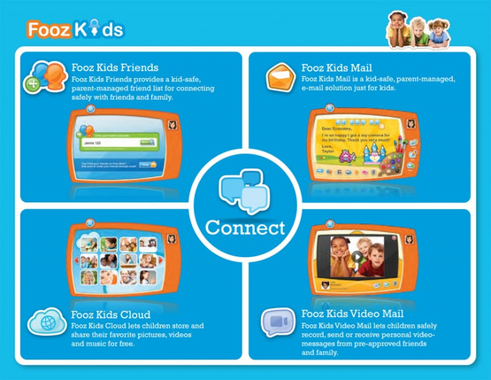
Kid safe mail
Online pošta sa zaštitom za djecu.

